Slide 1

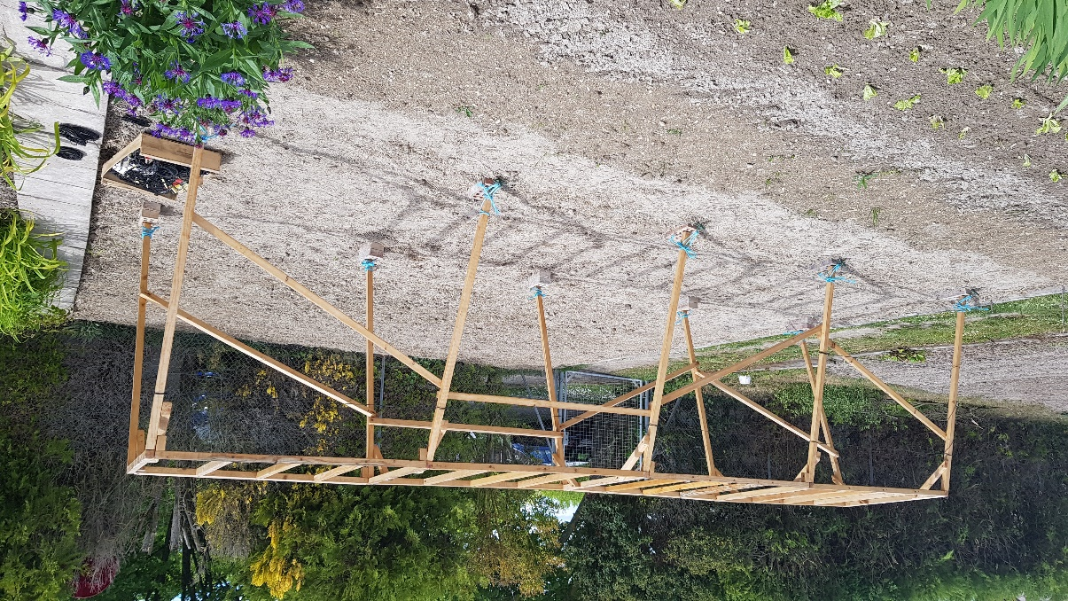
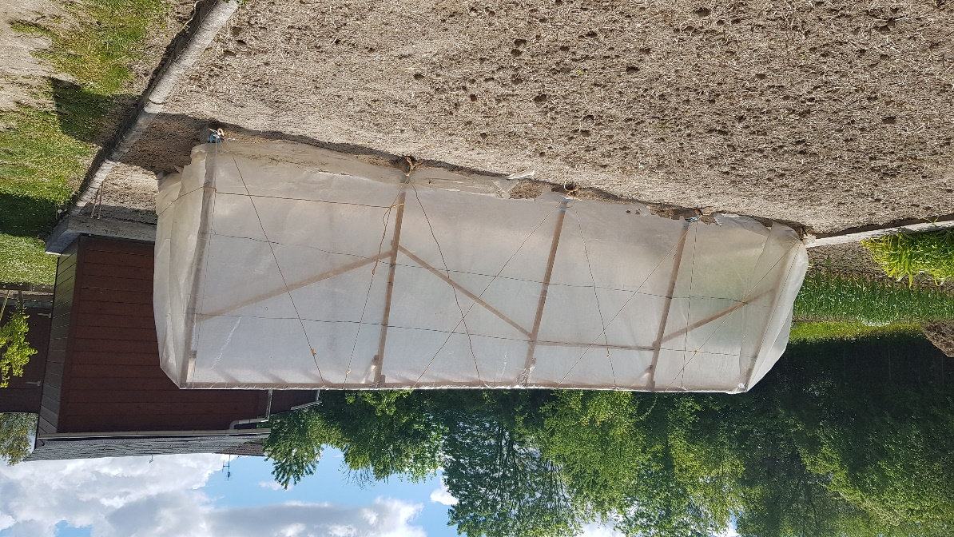



Serre à tomates, poivrons, concombres, aubergines.
Charpente en tasseaux de 40 x 40 mm fabrication maison.
Couverture en PVC recyclée en 4ème année (donc amortie)
Nous sommes mardi, 18 mai 2021 Il est 15:01:50
Fond musical : René JOLY Chimène.

Slide 2
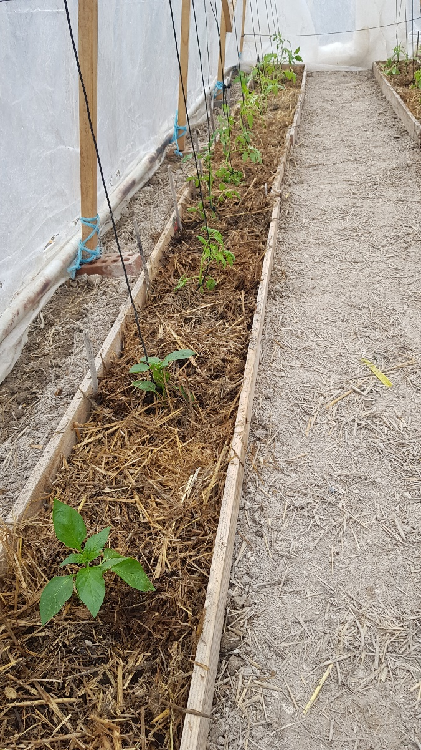
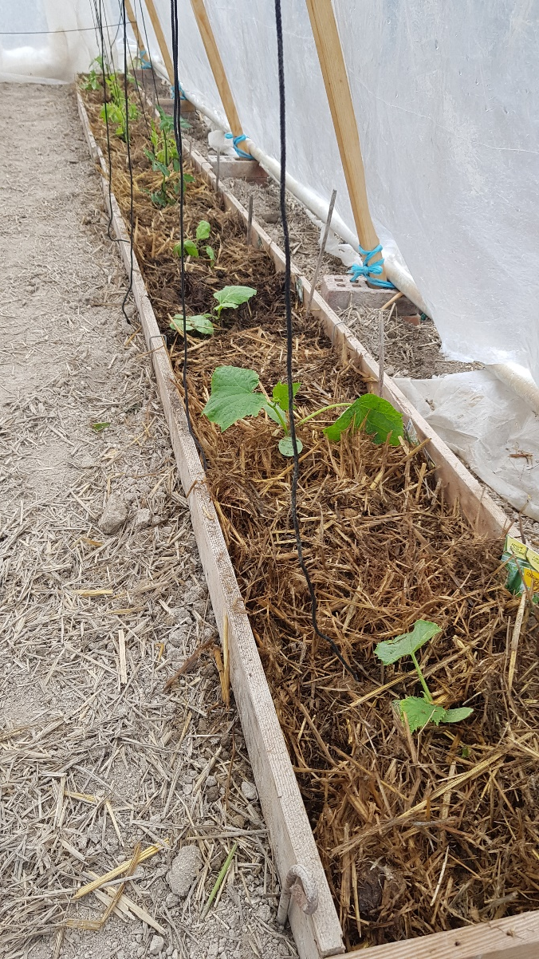
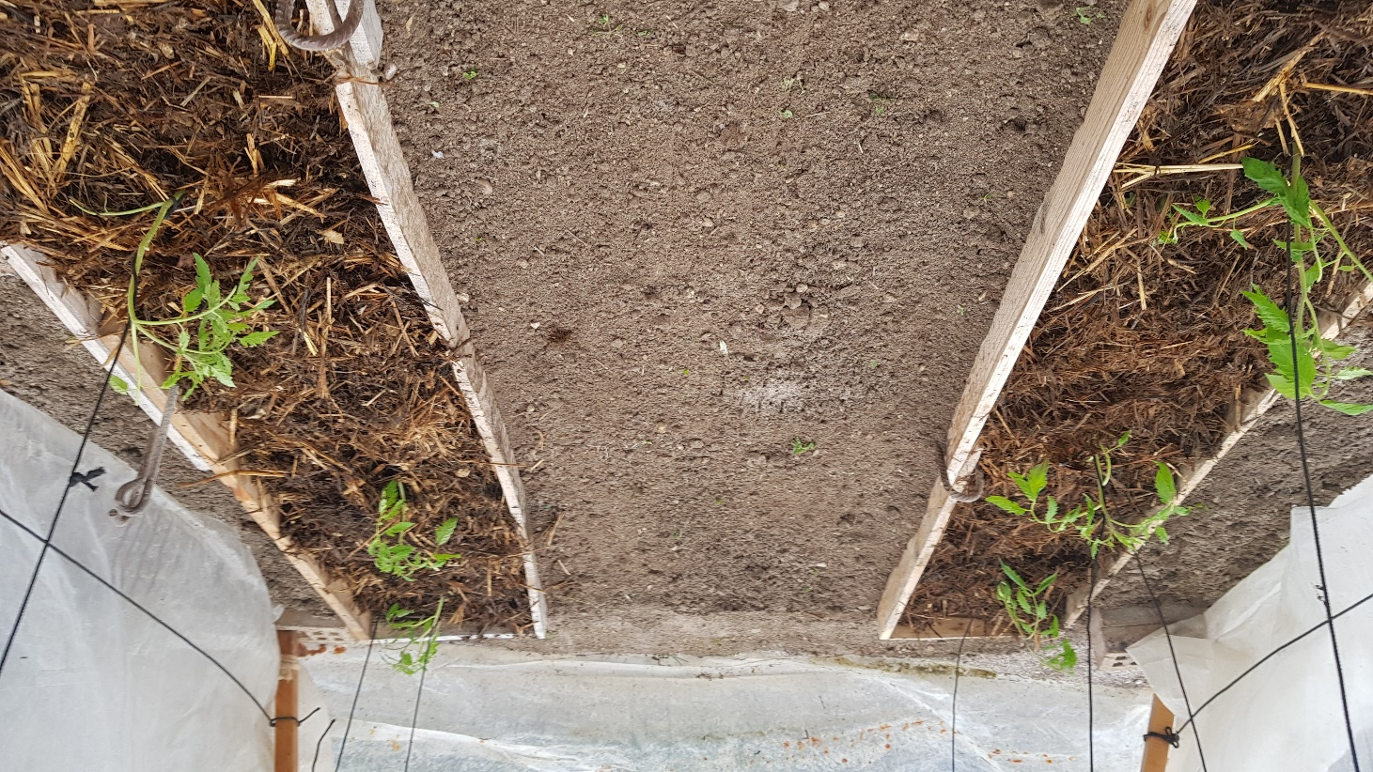
Détails
des
éléments
gauche
et
droit.
Vue à ras du sol.

